Slide 1
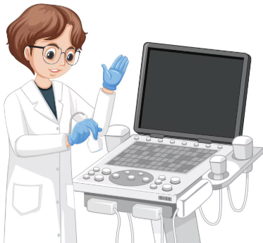
Journal club
Lung ultrasound in Mechanical ventilation a purposive review
Diagnostics 2025, 15, 870:
EIZ dd 12-1-2026 Laura Verweij

Slide 2
Het artikel ( betrouwbaarheid)
Journal: Diagnostics 2025
Auteurs: Italie; Bologna en Brescia en Modena

Slide 3
Doel van de studie
Optimaliseren van beademingsstrategieën:
1. indicaties MV
2. optimaliseren beademingsinstellingen mn PEEP en IPAP en synchronisatie
3. uitvoeren en bewaken rekruteringsmanoeuvres
4. beoordelen van parenchymschade en therapierespons
5. het opsporen van beademingsgerelateerde complicaties
6. het faciliteren van het afbouwen van beademing
7. het ondersteuning van luchtwegmanagement, met name tracheostomie.
8. nut van transoesofageale longechografie (TELU)

Slide 4
Methode
Doelgericht literatuur onderzoek (narratief onderzoek)
31-1-2014
Gebruikte termen:
“lung ultrasound”, “mechanical ventilation”, “weaning”, “Acute Respiratory Distress
Syndrome”, “ARDS”, ”Positive End Expiratory Pressure”, “PEEP”, ”Transesophageal Lung
Ultrasound”, “TELU”, “Ventilator-Induced Lung Injury”, “VILI”, and “diaphragm”.

Slide 5
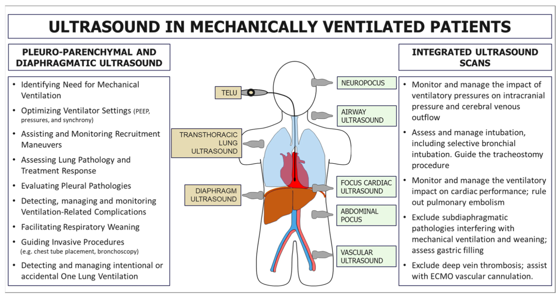

Slide 6
Resultaten
indicaties MV
Blue protocol: 90% pulmonale pathologische aandoeningen
LUS score berekenen klassieke longscore >2/3 → noodzaak intubatie
LUS score ≥18 → intubatie
Geupdate versie v Monodi et al
VLUP visual lung ultrasoubnd protocol LUSq ≥ 2/3
Effect recruitment manoeuvres mbv LUSsc

Slide 7
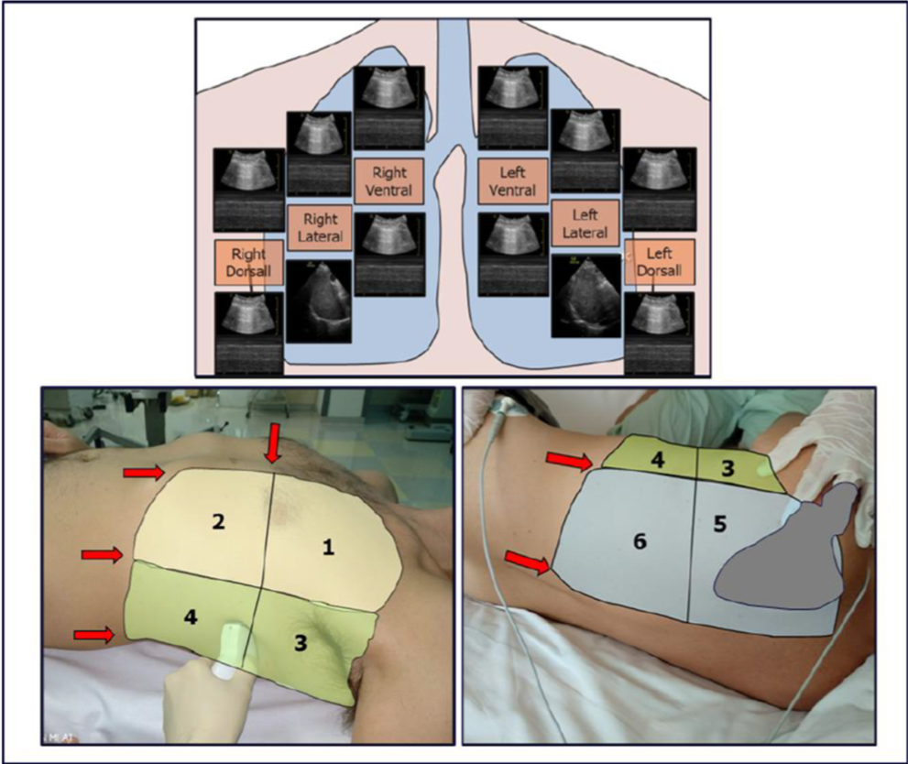
Thoracale zones

Slide 8
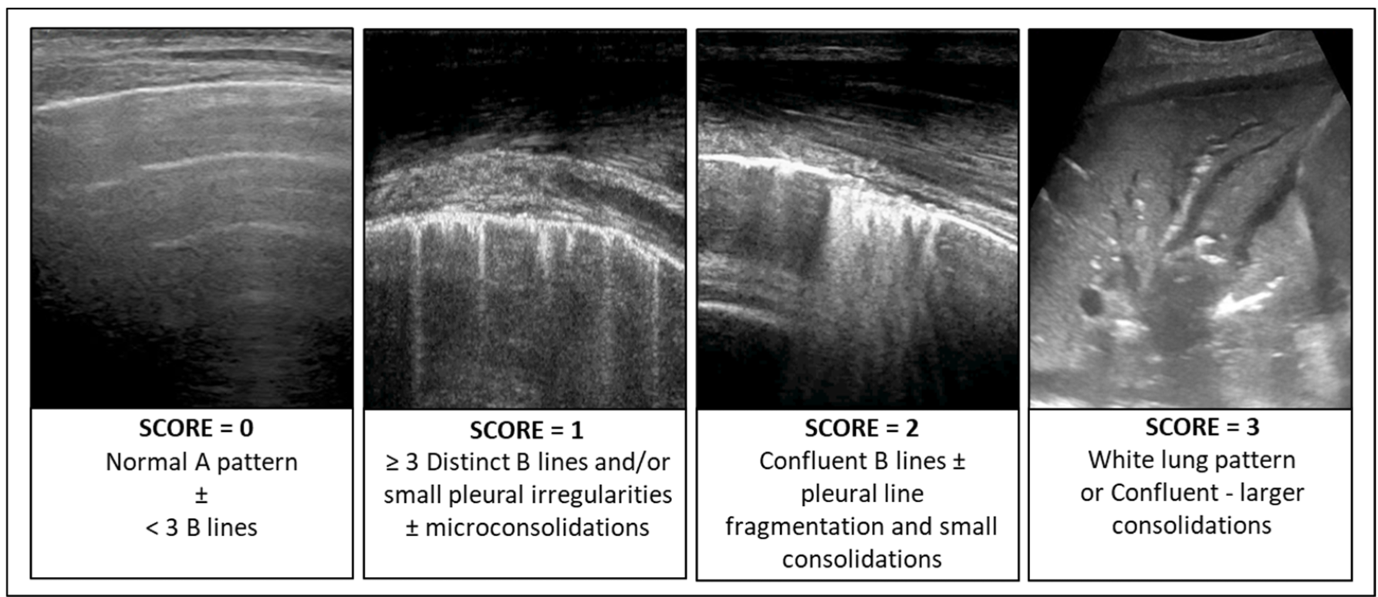
Longechografiescore (0-36)

Slide 9
Resultaten (2)
2. optimaliseren beademingsinstellingen mn PEEP en IPAP en synchronisatie
Keuze van PEEP
Onderscheiden 2 fenotype: H-fenotype L-fenotype (COVID)
Onderscheiden focale betrokkenheid LUSsc>2 niet focaal (ARDS)
Gedurende MV tijdens operaties
Icm cardiac FOCUS voor cardiale patienten
ICM neuro-Pocus ter voorkoming van oplopen intracraniële druk
Beoordelen effect buikligging

Slide 10
Resulaten (3)
Keuze inspiratoire druk
Bepalen diafragma dikte fractie TFdi < 15% TFdi te veel beademing, TFdi 30-50% onvoldoende insp druk
Bepalen intercostaal spieren dikte fractie TFic >8% onvoldoende ondersteuning
Synchonistatie
adhv activiteit van diafragma

Slide 11
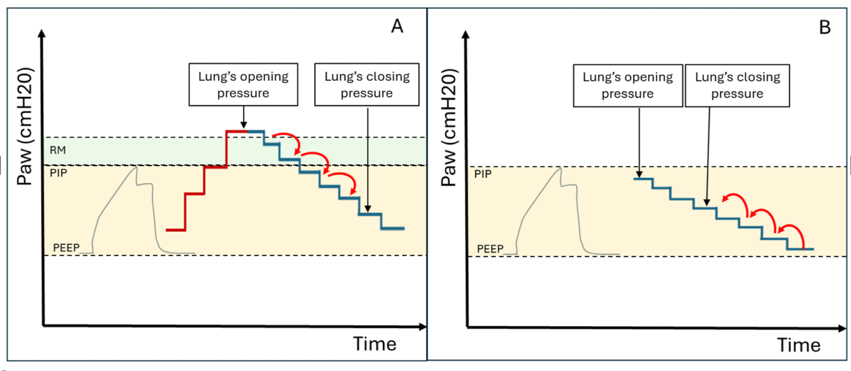
Ultrasound-guided pulmonary recruitment

Slide 12
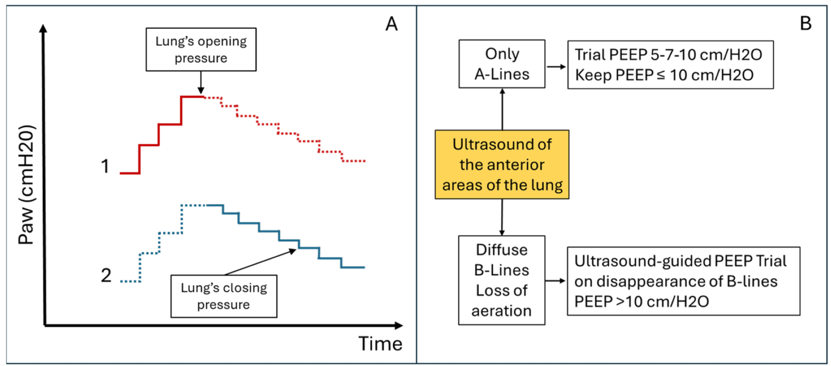
Longrekrutering A Tusman B Belaid Bouhamad

Slide 13
Resultaten (4)
Beoordelen van parenchymschade en therapierespons
LUS-bevindingen komen overeen uitkomsten van CT en röntgenfoto’s
Opsporen van beademingsgerelateerde complicaties
LUS kan meeste complicaties opsporen
Weanen
ABCDE protocol
aanleggen percutaan tracheostomie
TELU
Nadelen invasiever en minder gevalideerd minder effectief bij rechtzijdige pathologie

Slide 14
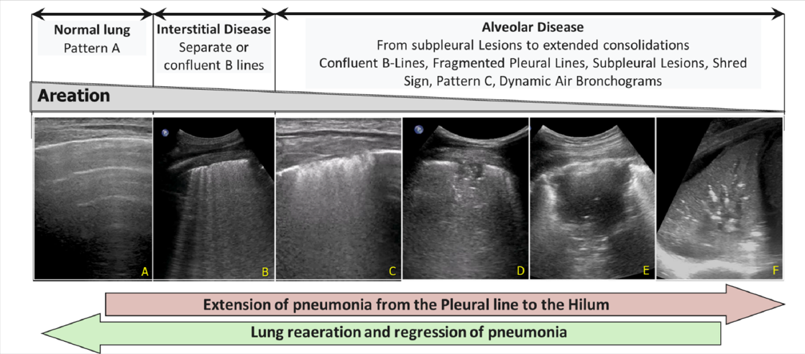
Ontwikkeling longonsteking

Slide 15
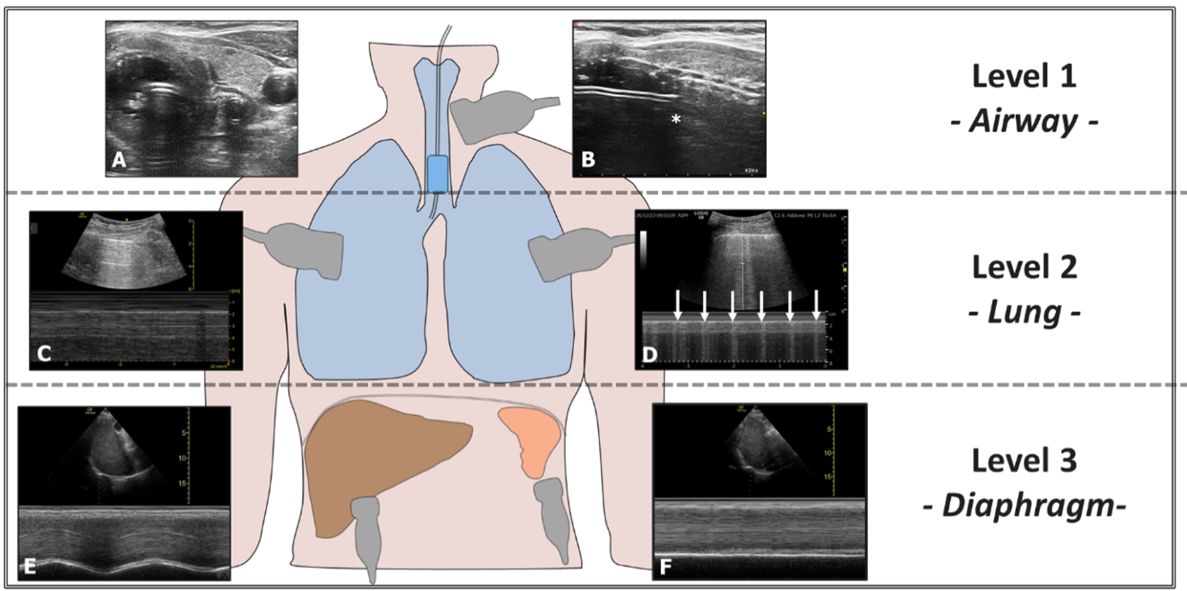

Slide 16
Conclusie
LUS biedt veel mogelijkheden ter verbetering van beademingszorg, longschade door beademing te verminderen en verbetert de synchronisatie tussen beademingsapparaat en patiënt.
beperkende factoren: beperkte beschikbaarheid van echografieapparaten, tijdgebrek, praktische problemen zoals contact isolatie en bepaalde houdingen zoals buikligging of de aanwezigheid van verbanden, drains en braces.
Vereist scholing

Slide 17
Implicaties voor de PICU WKZ
1. Is het resultaat van de studie relevant voor PICU WKZ?
Ja/ Nee
2. Indien Ja:
a. Wat zou je willen implementeren voor de PICU WKZ?
b. Is het nodig om een colloquium in te plannen met experts om dit vorm te geven?

